Slide 1
A | I | E | L | N | M
MA | ILI | NE | LA | NA | MI
ANA | LILI | ELA | LEA | NINA | EMA
LALA | INA | ENA | LANA | NENA | MAMA

Slide 2
IZGOVORI:
on
no
ona
Milo
Leo
Nono
Nin
Nino
Neno
Lola

Slide 3
PROČITAJ I PREPIŠI U PISANKU.
OLIO, LOLA I NENO. Olio, Lola i Neno.
Lola ima nonu.
Olio ima Emu.

Slide 4
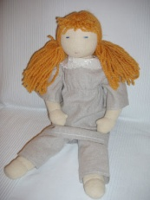
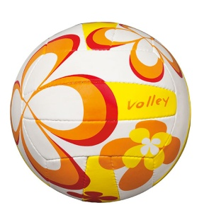
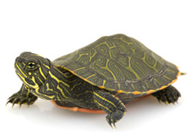
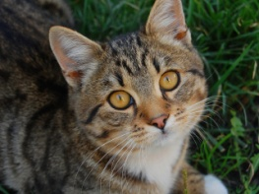
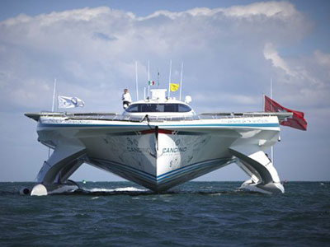
Lola ima .
Olio nema .
Neno ima i .
Leon ima mali .

